Slide 1
1.그 참혹한 십자가에
2.저 흉악한 한 강도는
3.온 백성의 죄 사하신
후.나 믿노라 나 믿노라
1.The precious blood of Jesus,
2.The dying thief, who came
3.The Lamb of God, who bore
R.I do believe, I do believe,

Slide 2
1.그 참혹한 십자가에
2.저 흉악한 한 강도는
3.온 백성의 죄 사하신
후.나 믿노라 나 믿노라
1.The precious blood of Jesus,
2.The dying thief, who came
3.The Lamb of God, who bore
R.I do believe, I do believe,

Slide 3
1.그 참혹한 십자가에
2.저 흉악한 한 강도는
3.온 백성의 죄 사하신
후.나 믿노라 나 믿노라
1.The precious blood of Jesus,
2.The dying thief, who came
3.The Lamb of God, who bore
R.I do believe, I do believe,

Slide 4
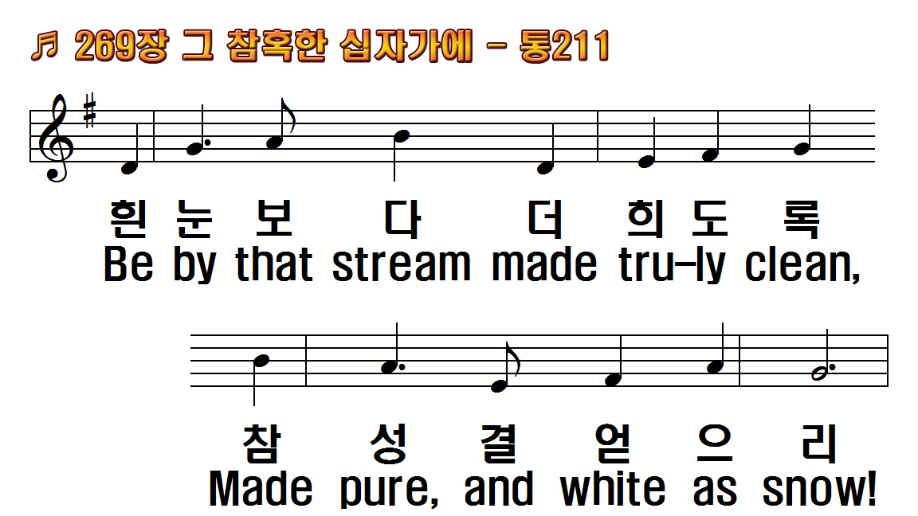
1.그 참혹한 십자가에
2.저 흉악한 한 강도는
3.온 백성의 죄 사하신
후.나 믿노라 나 믿노라
1.The precious blood of Jesus,
2.The dying thief, who came
3.The Lamb of God, who bore
R.I do believe, I do believe,

Slide 5
1.그 참혹한 십자가에
2.저 흉악한 한 강도는
3.온 백성의 죄 사하신
후.나 믿노라 나 믿노라
1.The precious blood of Jesus,
2.The dying thief, who came
3.The Lamb of God, who bore
R.I do believe, I do believe,

Slide 6
1.그 참혹한 십자가에
2.저 흉악한 한 강도는
3.온 백성의 죄 사하신
후.나 믿노라 나 믿노라
1.The precious blood of Jesus,
2.The dying thief, who came
3.The Lamb of God, who bore
R.I do believe, I do believe,

Slide 7
1.그 참혹한 십자가에
2.저 흉악한 한 강도는
3.온 백성의 죄 사하신
후.나 믿노라 나 믿노라
1.The precious blood of Jesus,
2.The dying thief, who came
3.The Lamb of God, who bore
R.I do believe, I do believe,

Slide 8
1.그 참혹한 십자가에
2.저 흉악한 한 강도는
3.온 백성의 죄 사하신
후.나 믿노라 나 믿노라
1.The precious blood of Jesus,
2.The dying thief, who came
3.The Lamb of God, who bore
R.I do believe, I do believe,

Slide 9
1.그 참혹한 십자가에
2.저 흉악한 한 강도는
3.온 백성의 죄 사하신
후.나 믿노라 나 믿노라
1.The precious blood of Jesus,
2.The dying thief, who came
3.The Lamb of God, who bore
R.I do believe, I do believe,

Slide 10
1.그 참혹한 십자가에
2.저 흉악한 한 강도는
3.온 백성의 죄 사하신
후.나 믿노라 나 믿노라
1.The precious blood of Jesus,
2.The dying thief, who came
3.The Lamb of God, who bore
R.I do believe, I do believe,

Slide 11
1.그 참혹한 십자가에
2.저 흉악한 한 강도는
3.온 백성의 죄 사하신
후.나 믿노라 나 믿노라
1.The precious blood of Jesus,
2.The dying thief, who came
3.The Lamb of God, who bore
R.I do believe, I do believe,

Slide 12
1.그 참혹한 십자가에
2.저 흉악한 한 강도는
3.온 백성의 죄 사하신
후.나 믿노라 나 믿노라
1.The precious blood of Jesus,
2.The dying thief, who came
3.The Lamb of God, who bore
R.I do believe, I do believe,

Slide 13
1.그 참혹한 십자가에
2.저 흉악한 한 강도는
3.온 백성의 죄 사하신
후.나 믿노라 나 믿노라
1.The precious blood of Jesus,
2.The dying thief, who came
3.The Lamb of God, who bore
R.I do believe, I do believe,

Slide 14
1.그 참혹한 십자가에
2.저 흉악한 한 강도는
3.온 백성의 죄 사하신
후.나 믿노라 나 믿노라
1.The precious blood of Jesus,
2.The dying thief, who came
3.The Lamb of God, who bore
R.I do believe, I do believe,

Slide 15
1.그 참혹한 십자가에
2.저 흉악한 한 강도는
3.온 백성의 죄 사하신
후.나 믿노라 나 믿노라
1.The precious blood of Jesus,
2.The dying thief, who came
3.The Lamb of God, who bore
R.I do believe, I do believe,

Slide 16
1.그 참혹한 십자가에
2.저 흉악한 한 강도는
3.온 백성의 죄 사하신
후.나 믿노라 나 믿노라
1.The precious blood of Jesus,
2.The dying thief, who came
3.The Lamb of God, who bore
R.I do believe, I do believe,

Slide 17
1.그 참혹한 십자가에
2.저 흉악한 한 강도는
3.온 백성의 죄 사하신
후.나 믿노라 나 믿노라
1.The precious blood of Jesus,
2.The dying thief, who came
3.The Lamb of God, who bore
R.I do believe, I do believe,

Slide 18
1.그 참혹한 십자가에
2.저 흉악한 한 강도는
3.온 백성의 죄 사하신
후.나 믿노라 나 믿노라
1.The precious blood of Jesus,
2.The dying thief, who came
3.The Lamb of God, who bore
R.I do believe, I do believe,

Slide 19
1.그 참혹한 십자가에 주 달려
2.저 흉악한 한 강도는 제 죄를
3.온 백성의 죄 사하신 하나님

Slide 20
1.그 참혹한 십자가에 주 달려
2.저 흉악한 한 강도는 제 죄를
3.온 백성의 죄 사하신 하나님

Slide 21
1.그 참혹한 십자가에 주 달려
2.저 흉악한 한 강도는 제 죄를
3.온 백성의 죄 사하신 하나님

Slide 22
1.그 참혹한 십자가에 주 달려
2.저 흉악한 한 강도는 제 죄를
3.온 백성의 죄 사하신 하나님

Slide 23
1.그 참혹한 십자가에 주 달려
2.저 흉악한 한 강도는 제 죄를
3.온 백성의 죄 사하신 하나님

Slide 24
1.그 참혹한 십자가에 주 달려
2.저 흉악한 한 강도는 제 죄를
3.온 백성의 죄 사하신 하나님

Slide 25
1.그 참혹한 십자가에 주 달려
2.저 흉악한 한 강도는 제 죄를
3.온 백성의 죄 사하신 하나님

Slide 26
1.그 참혹한 십자가에 주 달려
2.저 흉악한 한 강도는 제 죄를
3.온 백성의 죄 사하신 하나님

Slide 27
1.그 참혹한 십자가에 주 달려
2.저 흉악한 한 강도는 제 죄를
3.온 백성의 죄 사하신 하나님

